Slide 1


Curso:
Desarrollo de aplicaciones Web
Desarrollar elementos de software en el entorno cliente.
Tablas.
Por Fernando Diezma

Slide 2
Introducción
Entorno cliente – HTML y CSS - Introducción
El temario que vamos a ver a continuación se compone de:
Tablas

Slide 3
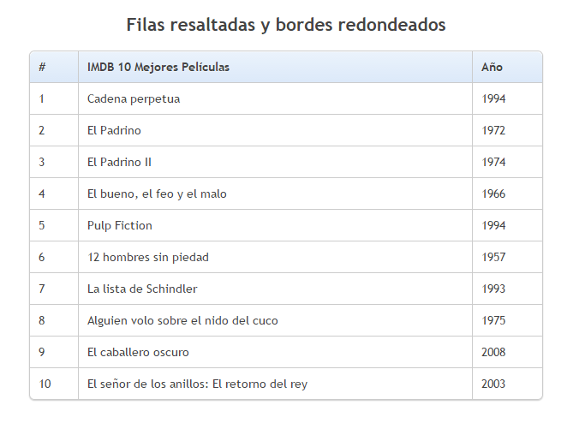
Ejemplo de Tabla
Entorno cliente – HTML y CSS - Tablas
Ejemplo de tabla en HTML.
Ejemplo 1 Tabla.html

Slide 4
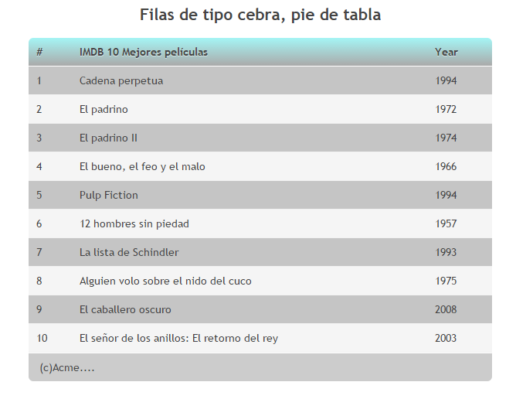
Ejemplo de Tabla
Entorno cliente – HTML y CSS - Tablas
Otro ejemplo de tabla en HTML.
Ejemplo 2 Tabla.html

Slide 5
Tablas
Entorno cliente – HTML y CSS - Tablas
Las tablas se realizan con la etiqueta <table> que define un elemento tabla en el documento HTML.
Una tabla consiste en elementos de una o varias filas, de una cabecera, un pie y de celdas.
Las tablas utilizan varios elementos: <tr>, <td>, <th>, <caption>, <thead>, <tbody>, <tfoot>, <colgroup> y <col>.
En HTML5 la única propiedad que admite con respecto a las propiedades que existían en versiones anteriores es sortable y especifica que la tabla es ordenable.

Slide 6
Tablas
Entorno cliente – HTML y CSS - Tablas
Vamos a analizar los diferentes elementos que se utilizan para construir una tabla.
Elemento | Descripción
<table> | Define una tabla.
<caption> | Define un titulo para la tabla.
<thead> | Agrupa el contenido de la cabecera de la tabla.
<tbody> | Agrupa el contenido del cuerpo de la tabla.
<tfoot> | Agrupa el contenido del pie de la tabla.
<tr> | Define una fila de la tabla.
<td> | Define una celda de la tabla en el cuerpo de la tabla o en el pie.
<th> | Define una celda de la cabecera de la tabla.
<colgroup> | Especifica un grupo de una o más columnas de una tabla con un formato.
<col> | Especifica las propiedades para cada columna con el elemento <colgroup>.

Slide 7
Tablas
Entorno cliente – HTML y CSS - Tablas
Vamos a ver el código necesario para definir una tabla.
Aquí definimos el comienzo de la tabla y la fila de la cabecera.
<table>
<thead>
<tr>
<th>
Num.
</th>
<th>
Nombre
</th>
<th>
Apellidos
</th>
<th>
Ingresos
</th>
</tr>
</thead>
<tbody>
…..

Slide 8
Tablas
Entorno cliente – HTML y CSS - Tablas
Aquí estamos definiendo el cuerpo de la tabla.
<tbody>
<tr>
<td>
1.
</td>
<td>
Juan
</td>
<td>
García López
</td>
<td>
2.500 euros
</td>
</tr>
<tr>
<td>
2.
</td>
<td>
Ana
</td>
…..

Slide 9
Tablas
Entorno cliente – HTML y CSS - Tablas
Aquí estamos definiendo el pie de la tabla.
…
…
</tbody>
<tfoot>
<tr>
<td>
</td>
<td>
</td>
<td>
Total:
</td>
<td>
13.000 euros
</td>
</tr>
</tfoot>
</table>
Ejemplo 3 Tabla simple v1.0.html

Slide 10
Tablas – propiedades css
Entorno cliente – HTML y CSS - Tablas
Propiedad | Valores | Descripción
border-collapse | separate|collapse|initial| inherit | Especifica si los bordes de la tabla son colapsados como uno sólo o se separan por elemento.
border-spacing | length|initial|inherit | Especifica la distancia entre los bordes y las celdas. Valores negativos no están permitidos. Y se puede especificar un valor o dos, en este caso sería el primero para el espacio horizontal y el segundo vertical. Para que tenga efecto debe de estar definido border-collapse en separate.
Se definen para el elemento table.
Ejemplo 3 Tabla simple v1.1.html
Ejemplo 3 Tabla simple v1.2.html

Slide 11
Tablas – propiedades css
Entorno cliente – HTML y CSS - Tablas
Propiedad | Valores | Descripción
border-radius | 1-4 length|% / 1-4 length|%|initial|inherit | Define el grado de redondeo de las cuatro esquinas.
Esta propiedad ya la conocemos pero vamos a aplicarla a diferentes elementos de la tabla.
Ejemplo 3 Tabla simple v1.3.html

Slide 12
Selector nth-child
Entorno cliente – HTML y CSS - Tablas
Se utiliza para definir los elementos especificados en el argumento number. Number puede ser un número, una fórmula, o utilizando even (par) u odd (impar).
elemento:nth-child(number) {
css declarations; }
Ejemplos:
Cualquier elemento p que sea el segundo hijo tendrá definido el color rojo.
p:nth-child(2) {
color: red; }
Ejemplo 1 ntchild.html

Slide 13
Selector nth-child
Entorno cliente – HTML y CSS - Tablas
La fórmula tiene el siguiente formato: (an + b) donde a es el tamaño del ciclo, n es un contador que empieza en 0 y b es el valor de desplazamiento.
En el siguiente ejemplo todos los elementos p impares serán de color rojo.
p:nth-child(2n+1) {
color: red; }
En el siguiente ejemplo todos los elementos p múltiplos de 3 serán de color rojo.
p:nth-child(3n+0) {
color: red; }
Ejemplo 2 ntchild.html
Ejemplo 3 ntchild.html

Slide 14
Selector nth-child
Entorno cliente – HTML y CSS - Tablas
Los valores even (par) y odd (impar) nos permiten definir las características de los elementos que sean pares o impares.
p:nth-child(even) {
color: red; }
Ejemplo 4 ntchild.html

Slide 15
Selector nth-child aplicado a la tabla
Entorno cliente – HTML y CSS - Tablas
Aunque el selector nth-child se puede emplear en cualquier elemento de html, lo normal y donde más se utiliza es en las tablas para definir las filas pares de un color y las filas impares de otro color.
table tr:nth-child(even) {
color: red; }
table tr:nth-child(odd) {
color: blue; }
Ejemplo 3 Tabla simple v1.4.html

Slide 16
Selector hover
Entorno cliente – HTML y CSS - Tablas
El selector hover se utiliza para modificar las propiedades de un elemento cuando el ratón se sitúa encima de él. Puede ser utilizado para cualquier elemento.
Sintaxis:
elemento:hover {
css declarations;
}
En el siguiente ejemplo conseguimos que el contenido de las filas se establezca a negrita al situar el ratón sobre ellas.
table tr:hover {
font-weight: bold; }
Ejemplo 3 Tabla simple v1.5.html

Slide 17
Elemento colgroup
Entorno cliente – HTML y CSS - Tablas
Colgroup nos permite definir propiedades a las columnas de la tabla. Se le puede aplicar el atributo class a los elementos col, pero los valores definidos que sean duplicados con respecto a otras definiciones no se tendrán en cuenta. Además las propiedades de texto de formato no funcionan. Las únicas que funcionan son:
Border
Background
Width
visibility
Sintaxis simplificada:
<colgroup>
<col>
<col>
<col>
<col>
</colgroup>
En el elemento colgroup definimos las propiedades de las diferentes columnas con la etiqueta col.

Slide 18
Elemento colgroup
Entorno cliente – HTML y CSS - Tablas
Sintaxis ampliada:
<colgroup>
<col class=‘centrado’>
<col span=“2”>
<col class=‘numerico’>
</colgroup>
Con la propiedad class podemos indicarle las propiedades css.
Si tenemos 4 columnas podemos definir 4 elementos col, pero con la propiedad span podemos simplificarlo indicando cuantas columnas con ese formato.
Veamos el ejemplo donde se han aplicado propiedades de color de fondo y de texto.
Ejemplo 3 Tabla simple v1.6.html

Slide 19
Elemento colgroup
Entorno cliente – HTML y CSS - Tablas
Veamos ahora como un ejemplo en el utilizamos las propiedades permitidas.
<colgroup>
<col class=‘primeracol’>
<col span=“2” class="centralcol">
<col class=‘ultimacol’>
</colgroup>
.primeracol {
background: LightGray;
width: 10%; }
.centralcol {
visibility: collapse; }
.ultimacol {
background: LightSteelBlue;
border: 1px solid red; }
Casi todo perfecto excepto la propiedad visibility que en google chrome, v41.0.2272.118 m, (abril 2015) no funciona.
En Firefox v36.0.1 si funciona, pero veamos como.
Ejemplo 3 Tabla simple v1.7.html

Slide 20
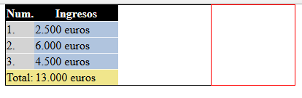
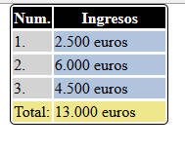
Elemento colgroup
Entorno cliente – HTML y CSS - Tablas
En Firefox tampoco funciona correctamente ya que tenemos en el elemento de la tabla definido border-collapse: collapse;
Si lo eliminamos, conseguimos que se oculten las columnas pero perdemos el borde rojo de la última columna.
Ejemplo 3 Tabla simple v1.8.html

Slide 21
Elemento colgroup
Entorno cliente – HTML y CSS - Tablas
Para que funcione correctamente debemos utilizar el selector nth-child combinado con el elemento colgroup.
<colgroup>
<col class="primeracol">
<col class='ultimacol'>
</colgroup>
.primeracol {
background: LightGray;
width: 150px; }
.empleados th:nth-child(1), .empleados td:nth-child(1) {
text-align: center; }
.empleados th:nth-child(2), .empleados td:nth-child(2) {
display: none; }
.empleados th:nth-child(3), .empleados td:nth-child(3) {
display: none; }
.empleados th:nth-child(4), .empleados td:nth-child(4) {
text-align: right; }
.ultimacol {
background: LightSteelBlue;
border: 1px solid red;
width: 250px; }
Lo hacemos definiendo que el primer td hijo este alineado al centro, que el segundo y el tercero los ocultamos y el cuarto lo alineamos a la derecha.
Colgroup lo usamos para definir el fondo, la anchura y el borde de la última columna.
Ejemplo 3 Tabla simple v1.9.html

Slide 22
Elemento colgroup
Entorno cliente – HTML y CSS - Tablas
Para que funcione correctamente debemos utilizar el selector nth-child combinado con el elemento colgroup.
<colgroup>
<col class="primeracol">
<col class='ultimacol'>
</colgroup>
.primeracol {
background: LightGray;
width: 150px; }
.empleados th:nth-child(1), .empleados td:nth-child(1) {
text-align: center; }
.empleados th:nth-child(2), .empleados td:nth-child(2) {
display: none; }
.empleados th:nth-child(3), .empleados td:nth-child(3) {
display: none; }
.empleados th:nth-child(4), .empleados td:nth-child(4) {
text-align: right; }
.ultimacol {
background: LightSteelBlue;
border: 1px solid red;
width: 250px; }
Lo hacemos definiendo que el primer td hijo este alineado al centro, que el segundo y el tercero los ocultamos y el cuarto lo alineamos a la derecha.
Colgroup lo usamos para definir el fondo, la anchura y el borde de la última columna.
Ejemplo 3 Tabla simple v1.9.html

Slide 23
Atributo colspan y rowspan
Entorno cliente – HTML y CSS - Tablas
Los atributos colspan y rowspan definen el número de columnas y filas que deben ocupar. Dicho de otra manera nos permite combinar una o más celdas en horizontal o en vertical. Se aplica a los elementos td.
Sintaxis:
<td colspan="number">
o
<td rowspan="number">
number indica el número de celdas a ser combinadas.

Slide 24
Atributo colspan y rowspan
Entorno cliente – HTML y CSS - Tablas
Veamos un par de ejemplos:
<thead>
<tr>
<th>Nombre</th>
<th>Apellidos</th>
<th>Fecha de nacimiento</th>
</tr>
</thead>
<tbody>
<tr>
….
….
</tr>
</tbody>
<tfoot>>
<tr>
<td colspan=“3”>© Acme</td>
</tr>
En este ejemplo las 3 celdas del pie de la tabla estarán combinadas. Fíjese que no hemos escrito los dos elementos td que se han combinado.
Ejemplo 4 Tabla simple v1.0.html
Ejemplo 4 Tabla simple v1.1.html

Slide 25
Atributo colspan y rowspan
Entorno cliente – HTML y CSS - Tablas
Cuando usamos rowspan o colspan tenemos que tener mucho cuidado con el selector nth-child ya que para algunas filas no existirá o se habrá desplazado el correspondiente elemento td.
Para conseguir lo que deseemos tendremos que emplear definiciones así:
tr:nth-child(1) td:nth-child(2) {
declaraciones css; }
Aquí estamos accediendo al segundo elemento td del primer tr, o sea, la segunda celda de la primera fila.
tr:nth-child(n+2) td:nth-child(1) {
declaraciones css; }
Aquí estamos accediendo al primer elemento td de cualquier fila que no sea la primera.

Slide 26
Ejercicios.
Entorno cliente – HTML y CSS - Tablas
Vamos a realizar una serie de ejercicios para practicar las tablas.
Bordes y hover.
Modificación del hover.
Diseño complejo con colspan.
Diseño complejo de tabla.
Diseño complejo de tabla con efecto hover.
Ejemplo 3 Tabla simple v1.9.html

Slide 27
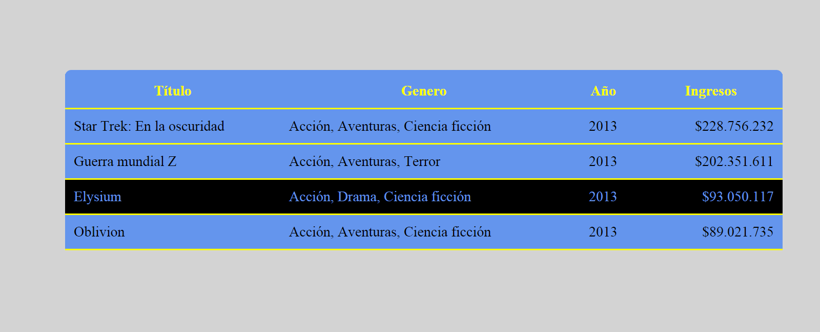
Ejercicio 1.
Entorno cliente – HTML y CSS - Tablas
Realice la siguiente tabla con efecto hover sobre las filas del cuerpo de la tabla.
Ejercicio 1. Tablas.html

Slide 28
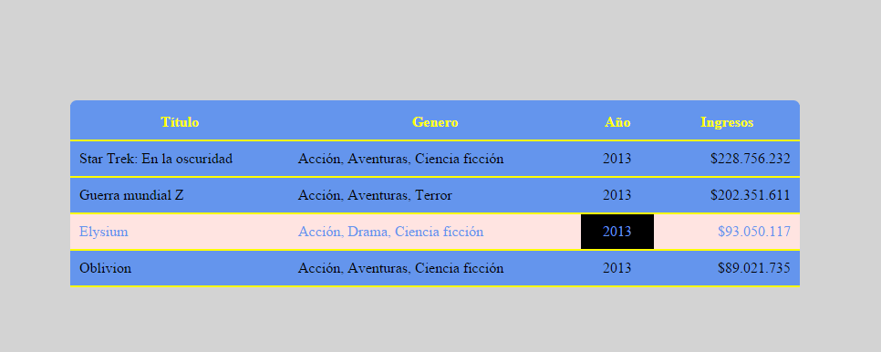
Ejercicio 2.
Entorno cliente – HTML y CSS - Tablas
Realice la siguiente modificación en el ejercicio anterior para conseguir que se resalte la celda y la fila seleccionada en diferente color.
Ejercicio 2. Tablas.html

Slide 29
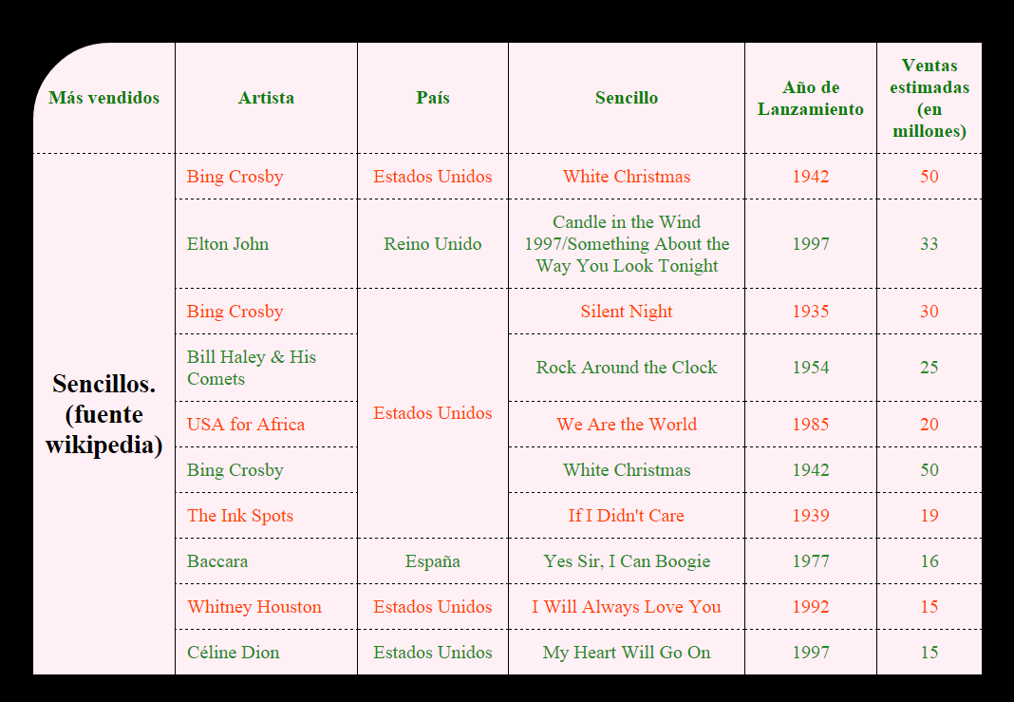
Ejercicio 3.
Entorno cliente – HTML y CSS - Tablas
Realice el siguiente formato de tabla.
Ejercicio 3. Tablas.html

Slide 30
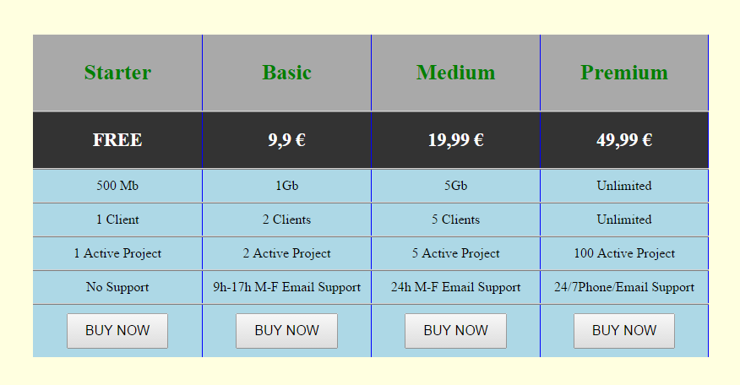
Ejercicio 4.
Entorno cliente – HTML y CSS - Tablas
Realice el siguiente formato de tabla.
Ejercicio 4. Tablas.html

Slide 31
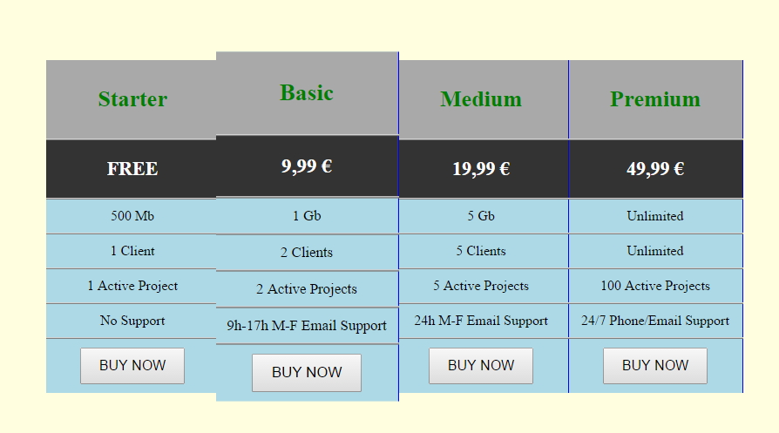
Ejercicio 5.
Entorno cliente – HTML y CSS - Tablas
Realice el siguiente formato de tabla con el efecto hover.
Ejercicio 5. Tablas.html

Slide 32
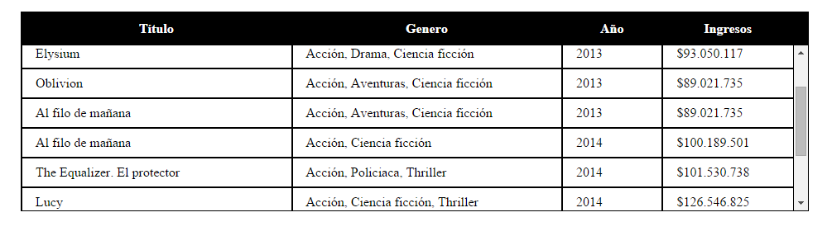
Ejemplo de tabla con scroll vertical
Entorno cliente – HTML y CSS - Tablas
Existe una forma para crear un scroll vertical en una tabla y que la cabecera se mantenga fija, no es una forma estándar de uso de los elementos de una tabla por lo que no lo analizaremos en profundidad. Puede ser que deseemos por razones de mantenibilidad sea mejor crear una tabla con la cabecera y otra con el cuerpo.
Ejercicio 6. Tablas.html

Slide 33
Entorno cliente – HTML y CSS
FIN
TABLAS

